Slide 1
স্বাগত

Slide 2
পাঠ পরিচিতি
শ্রেণীঃ দশম
বিষয়ঃ ফার্ম মেশিনারি-১
অধ্যায়ঃ ১.11
পাঠের বিষয়বস্তুঃ
MIEB 19010
ট্রাক্টর ব্রেক সিস্টেম
01730-878558

Slide 3
কী দেখছো!

Slide 4
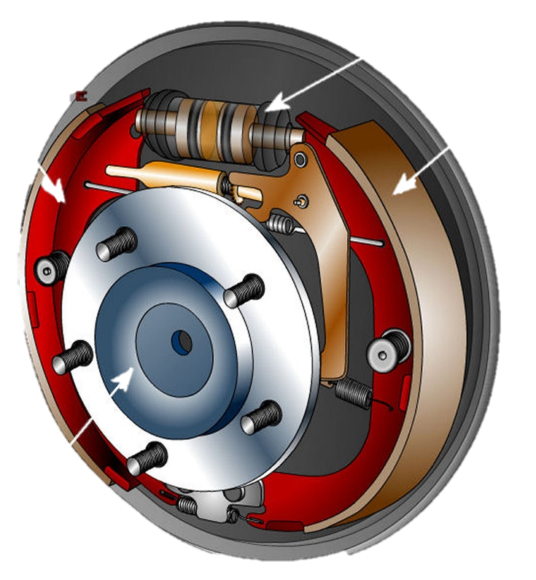
আমাদের আজকের পাঠের বিষয়
ট্রাক্টর ব্রেক সিস্টেম
This Photo by Unknown Author is licensed under CC BY-SA

Slide 5
শিখনফল
ট্রাক্টর ব্রেক কী তা বলতে পারবে।
ট্রাক্টর ব্রেক সিস্টমের প্রকারভেদ উল্লেখ করতে পারবে।
হ্যান্ড ব্রেকের কাজ বর্ণনা করতে পারবে।
হাইড্রোলিক ব্রেক সিস্টমের কার্যপ্রনালী ব্যাখ্যা করতে পারবে।

Slide 6
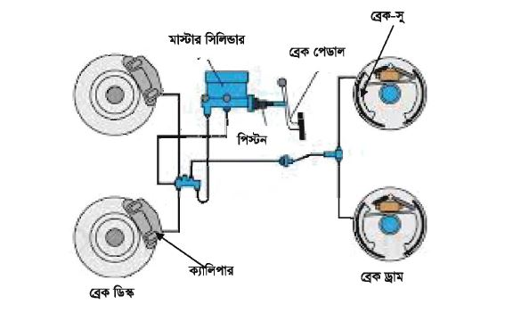
ট্রাক্টর ব্রেক সিস্টেমঃ
যে যন্ত্রাংশের মাধ্যমে চলন্ত ট্রাক্টরকে থামানো বা গতি কমানো যায় তাকে ট্রাক্টর ব্রেক সিস্টেম বলে।

Slide 7
ব্রেকের প্রকারভেদ: অবস্থান ভেদে দুই প্রাকার
হ্যান্ড ব্রেক
ফুট ব্রেক

Slide 8
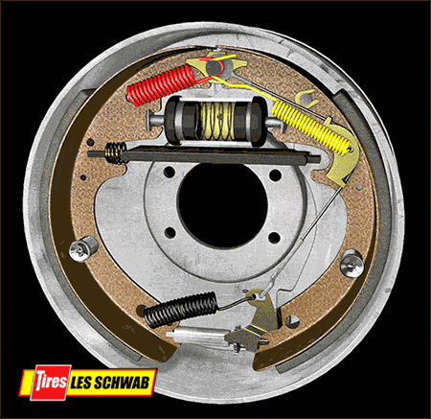
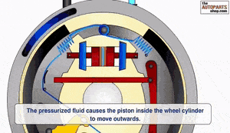
ব্রেকের প্রকারভেদ: কার্যপ্রণালী হিসাবে দুই প্রাকার
মেকানিক্যাল ব্রেক
হাইড্রোলিক ব্রেক
হুইল সিল্ডিার

Slide 9
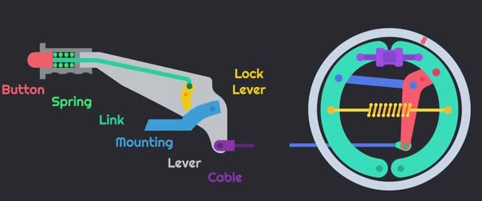
হ্যান্ড ব্রেক
ব্রেক ড্রাম
ব্রেক সু
এক্সচুয়েটিং লিভার

Slide 10
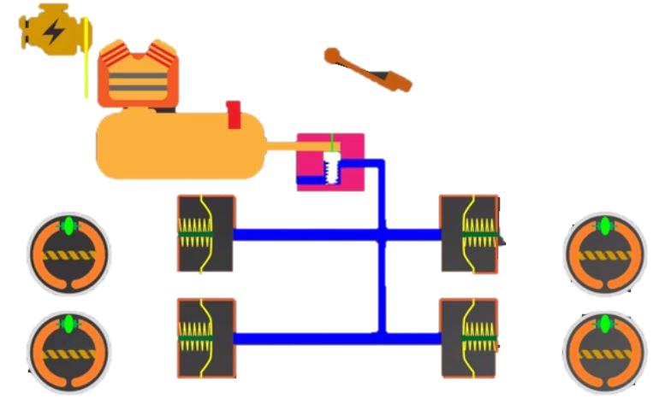
এয়ার ব্রেক
এয়ার কমপ্রেসর
ব্রেক / ফুট প্যাডেল
কমপ্রেসড এয়ার
ব্রেক ওয়াল
ডায়াফ্রাম
এয়ার লাইন
ক্যাম
স্প্রিং
ড্রাম ব্রেক
ব্রেক চেম্বার
ড্রাম ব্রেক

Slide 11
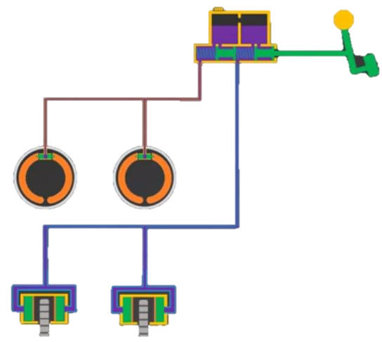
হাইড্রোলিক ব্রেক
মাস্টার সিলিন্ডার
ব্রেক / ফুট প্যাডেল
ড্রাম ব্রেক
সেকেন্ডারি পিস্টন
প্রাইমারি পিস্টন
ডিক্স ব্রেক
পাওয়ার ডায়াফ্রাম

Slide 12
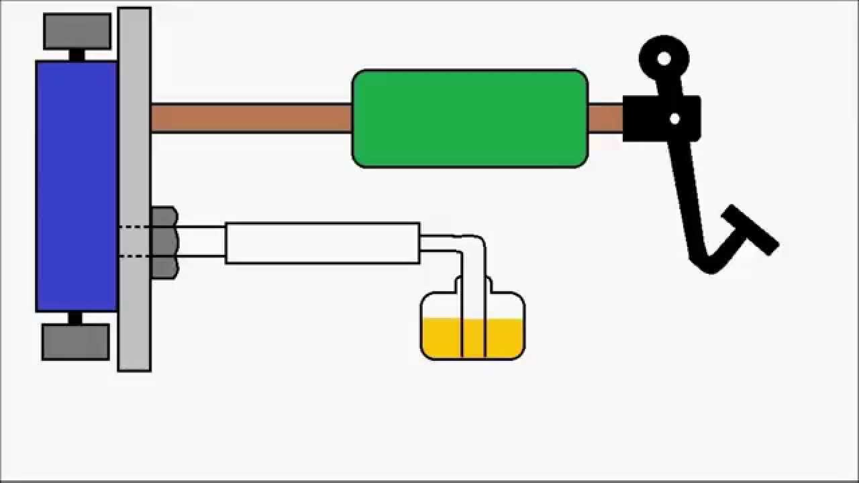
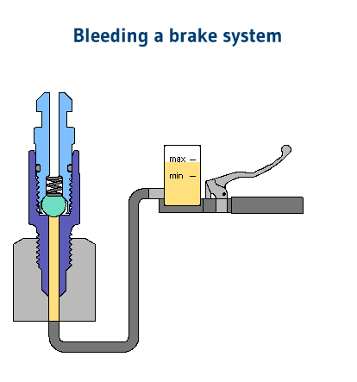
হাইড্রোলিক ব্রেকে এয়ার ব্লিডিং
ব্রেক লেভার
এয়ার ব্লিডিং স্ক্র

Slide 13
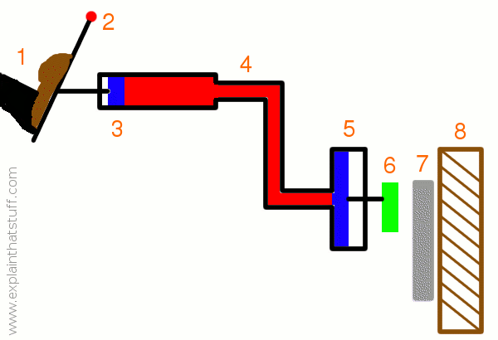
দলীয় কাজ
চিত্র দেখে বর্ণনা কর এই ব্রেক কীভাবে কাজ করছে।

Slide 14
মূল্যায়ণ
ট্রাক্টর ব্রেক কাকে বলে?
ট্রাক্টর ব্রেক কত প্রকার ও কী কী ?
হ্যান্ড ব্রেকের কাজ কী ?
হাইড্রোলিক ব্রেকের কার্যপ্রণালী বর্ণনা কর

Slide 15
বাড়ির কাজ
ট্রাক্টর ব্রেক সিস্টমের কার্যপ্রনালী লিখে নিয়ে আসবে

Slide 16
ধন্যবাদ

